Slide 1

Aula de Scripts
Introdução ao Node.js

Slide 2
Aula de Scripts
Review Prova

Slide 4
Agenda
Node.js
Express

Slide 5
O que é Node.js?
O Node.js se caracteriza como um ambiente de execução JavaScript.
Com ele, o usuário pode criar aplicações sem depender do browser para isso.
Com alta capacidade de escalabilidade, boa flexibilidade, arquitetura e baixo custo, torna-se uma ótima opção para programação.

Slide 6
Server-side X Client-side
O Node é definido como um interpretador server-side (back-end).
As linguagens server-side, ou seja, do lado do servidor, são linguagens em que o código escrito é compreendido pelo servidor.
Então, é processado e a resposta é dada ao navegador.

Slide 7
Server-side X Client-side
Já as linguagens client-side (front-end) são apenas compreendidas pelo navegador, tendo seu processamento por meio do browser, e não do servidor.

Slide 8
NodeJs – Instalando e Testando
Introdução ao Node.js

Slide 9
Como instalar o Node.js?
Acesse: https://nodejs.org/en/

Slide 10
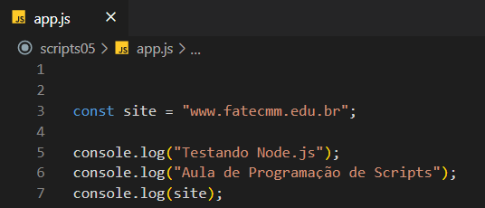
Testando
Crie o arquivo app.js

Slide 11
Node.js – Módulos (Bibliotecas)
Módulo em Node.js é uma funcionalidade simples e organizada em um ou vários arquivos JavaScript que podem ser reutilizados em todo o aplicativo Node.js.
Cada módulo em Node.js tem seu próprio contexto, portanto, não pode interferir em outros módulos.
Além disso, cada módulo pode ser colocado em um arquivo .js separado em uma pasta.

Slide 12
Node.js - Módulos
O Node.js inclui três tipos de módulos:
Módulos Principais
Módulos Locais
Módulos de Terceiros

Slide 13
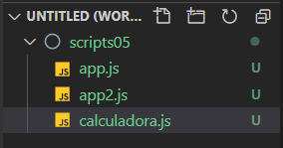
Node.js – Módulos - Exemplo
Crie os arquivos calculadora.js e app2.js

Slide 14
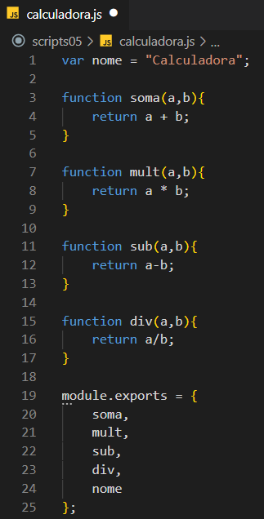
Node.js – Módulos - Exemplo

Slide 15
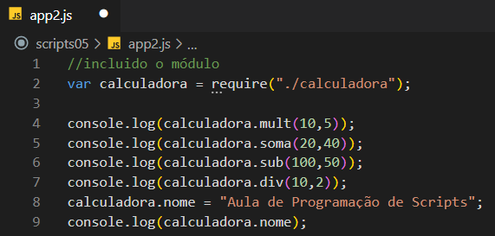
Node.js – Módulos - Exemplo

Slide 16
NodeJs – Express
Introdução ao Node.js

Slide 17
O que é Express.js?
O Express.js é um framework para desenvolvimento web backend com o Node.js, com ele criamos:
abstrações de rotas;
middlewares (software que se encontra entre o sistema operacional e os aplicativos nele executados) e
muitas outras funções para facilitar a criação tanto de API's quanto SPA’s (Single Page Aplications).
https://expressjs.com

Slide 18
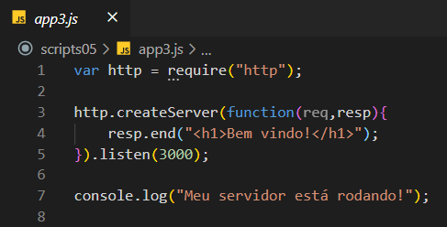
Node.js – Módulos - Exemplo
Crie o arquivo app3.js

Slide 19
O que é NPM?
NPM – Node Package Manager – é o gerenciador de pacotes padrão do Node.js. em tempo de execução do JavaScript.
O NPM consiste em duas partes principais:
uma ferramenta CLI (interface da linha de comandos) para publicar e baixar pacotes;
e repositório online que hospeda pacotes JavaScript;

Slide 20
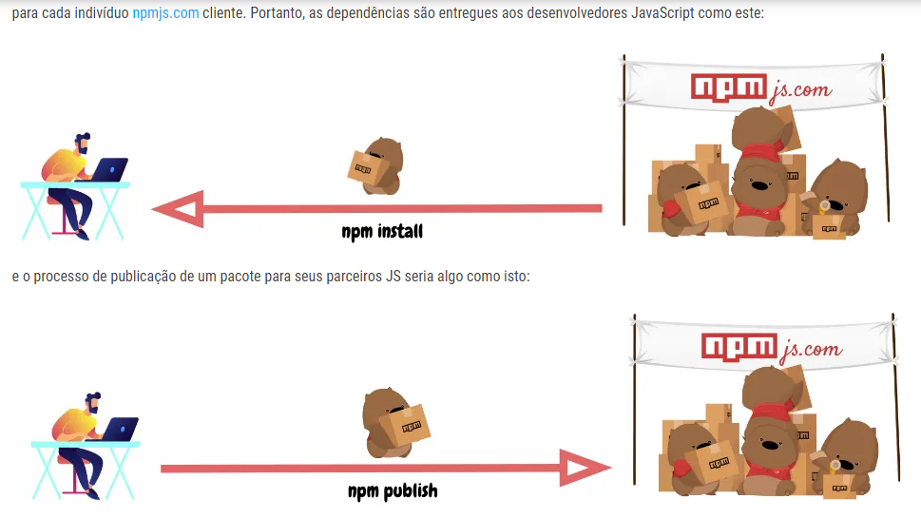
O que é NPM?

Slide 21
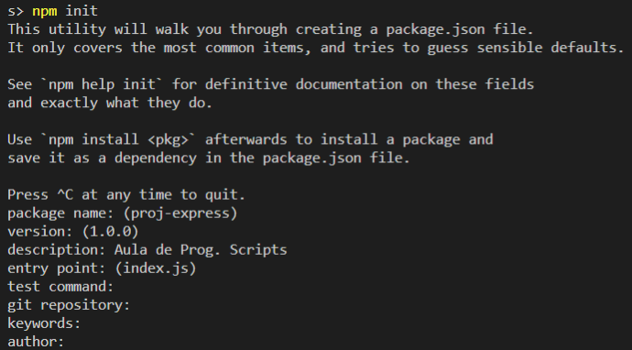
Instalando o Express.js
Crie uma pasta para seu projeto Express e adicione no VsCode.
Abra o terminal:
npm –v (checando a instalação)
npm init (iniciando um projeto Node.js)
npm install express --save (instalando o express)

Slide 22
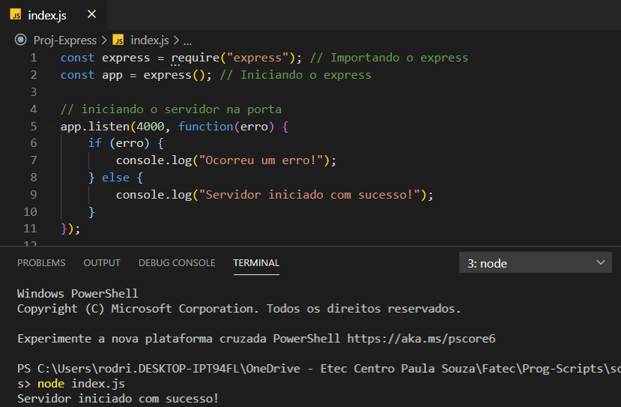
Iniciando a primeira aplicação
Crie o arquivo index.js no projeto:

Slide 23
NodeJs – Rotas
Introdução ao Node.js

Slide 24
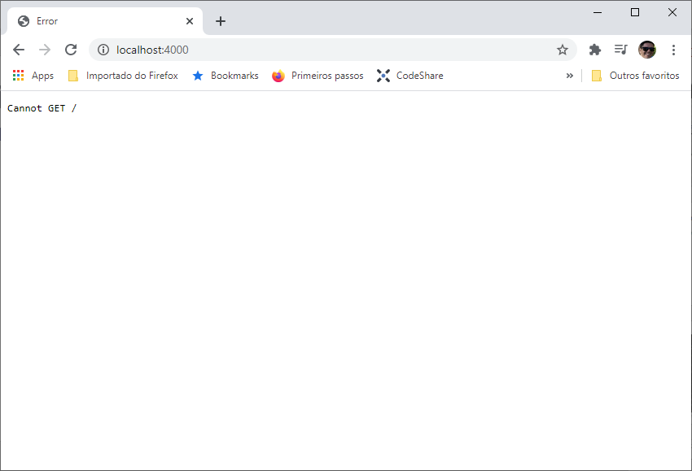
Rotas
Erro?

Slide 25
Rotas
Todo container web precisa ser capaz de responder adequadamente a uma requisição de usuário. Essa resposta depende do caminho digitado no navegador (URL).
Cada caminho irá direcionar o usuário para uma página específica ou executar uma operação específica no servidor.
Esse gerenciamento dos caminhos, ou rotas, disponíveis na aplicação é chamado de roteamento.
No Node.js, esse controle pode ser feito utilizando um código Javascript semelhante ao código:

Slide 26
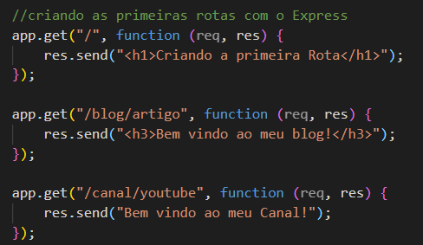
Rotas

Slide 27
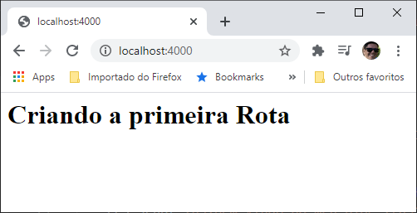
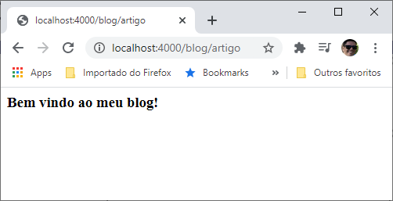
Rotas

Slide 28
NodeJs – Nodemon
Introdução ao Node.js

Slide 29
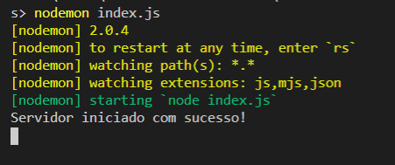
Carregamento Automático
Instalando o módulo (biblioteca) nodemon
npm install nodemon -D

Slide 30
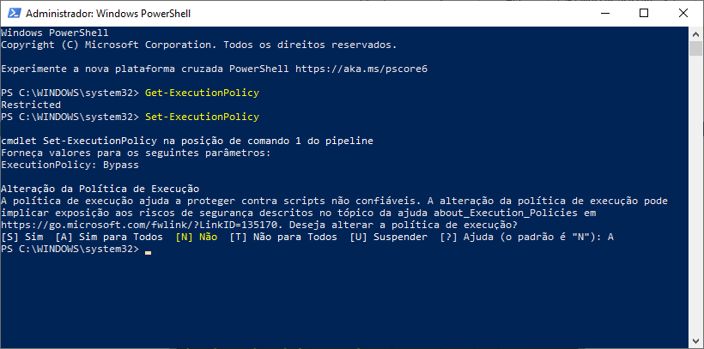
Alterando a Política de Execução

Slide 31
NodeJs – Body-parse
Introdução ao Node.js

Slide 32
Capturando dados de um formulário
Instalando a biblioteca body-parser
npm install body-parser

Slide 33
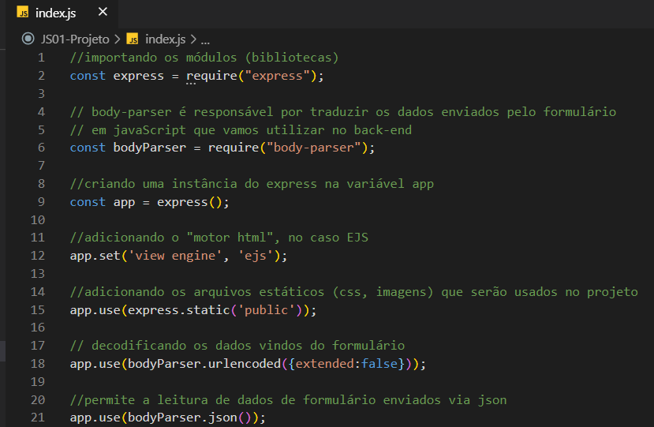
Atualizando o index.js
Adicione as linhas 6, 18 e 21

Slide 34
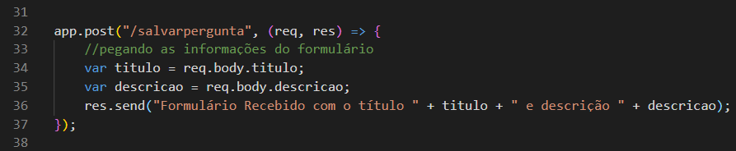
Atualizando o index.js
Adicione as linhas 34 e 35, atualize a linha 36

Slide 35
Referências Bibliográficas
https://www.totvs.com/blog/developers/node-js/
https://nodejs.org/en/
https://developer.mozilla.org/pt-BR/docs/Learn/Server-side/Express_Nodejs/Introdu%C3%A7%C3%A3o
https://expressjs.com/pt-br/guide/

